Slide 1
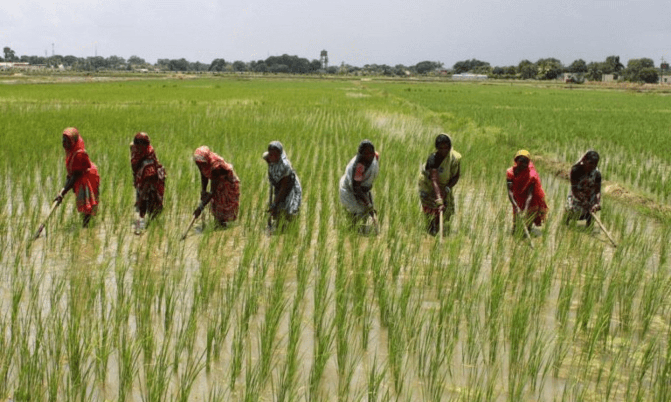
Африканский агротуризм: стратегия экономического развития отсталых сельских районов
Н. Г. Гаврилова
Институт Африки РАН
Центр изучения проблем переходной экономики
г. Москва

Slide 2
Классификация стран Африки, 2019 г.
Показатели | Доля Африки в мире, %
Количество развивающихся стран | 38%
Страны-экспортеры топлива | 29%
Экономика по ВНД на душу населения:
- страны с высоким доходом (свыше 12056$) | 0%
- страны с доходом выше среднего (3896-12055$) | 17%
- страны с доходом ниже среднего (996$-3895$) | 40%
- страны с низким уровнем дохода (менее 995$ на душу населения) | 77%
Всего стран, испытывающих недостаток продовольствия | 49%
в т. ч. страны с высоким уровнем голода (5-24,9% населения) | 40%
Страны с критическим уровнем голода (>25% населения) | 75%

Slide 3
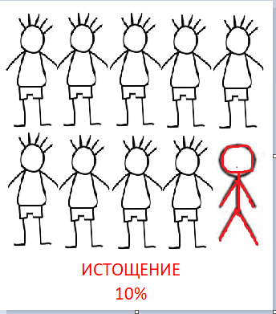
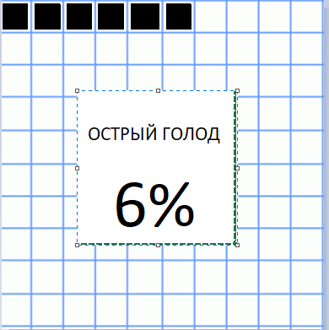
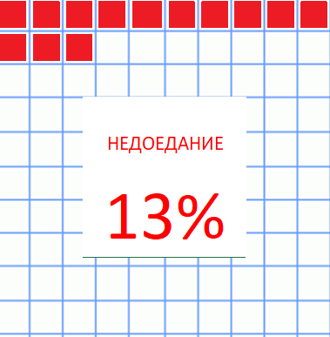
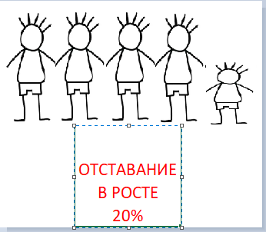
Последствия продовольственной необеспеченности

Slide 4
Продовольственная безопасность стран Африки
Показатели | 2000 г. | 2018 г.
Запас белка на 1 чел. в день (в среднем за 3 года), % к среднемировому уровню | 77,4 | 75,0
Запас белка животного происхождения на 1 чел. в день (в среднем за 3 года), % к среднемировому уровню | 44,4 | 45,5
ВВП на душу населения, ППС, % к среднемировому уровню | 34,0 | 30,2
Количество недоедающих людей, млн чел. | 199 | 256
Количество голодающих людей, млн. чел. | н/д | 277
Дети до 5 лет, отстающие в росте, % | 38 | 30
Распространенность низкого веса при рождении, % | 16,1 | 15,1
Распространенность недостаточной продовольственной безопасности в общей численности населения , % | н/д | 52,5
Распространенность острой нехватки продовольствия в общей численности населения, % | н/д | 21,5

Slide 5
Риски, связанные с сельскохозяйственной деятельностью
Виды рисков | Подвиды рисков | Примеры ситуаций
рыночные | ресурсные | дефицит или избыток ресурсов
 | связанные со сбытом | ограниченность рынков – внешних и внутренних – для сельскохозяйственных и несельскохозяйственных товаров
 | ценовые | волатильность цен на ресурсы и с.-х. продукцию
 | неполучение доходов | доходы от с.-х. деятельности
производственные | климатические | засуха, наводнение, землетрясение, ураган, оползни и др.
 | биологические | нашествие насекомых-вредителей, эпидемия среди животных, заболевания растений
человеческие и личностные | проблемы со здоровьем | несчастные случаи, болезни, инвалидность, смерть
 | семейные отношения | уход за больным членом семьи, развод и др.
политические | институциональные | слабые информационные системы
 | программные | неадекватные меры государственного регулирования, неправильные политические решения

Slide 6
Некоторые природные катастрофы в Африке, 2000–2019 гг.
Страна | Число эпизодов | Число пострадавших | Самая крупное стихийное бедствие
Алжир | н/д | 3777 | Землетрясение, 2003 г.
Демократическая Республика Конго | 41 | 1072 | Наводнение, оползни, 2017 г.
Кения | 60 | 1572 | Наводнение, 2018 г.
Мадагаскар | н/д | 1644 | Циклоны Ава и Бергуитта, 2018 г.
Малави | н/д | 985 | Циклон Идай, наводнение, 2019 г.
Мозамбик | 55 | 2291 | Циклон Идай, наводнение, 2019 г.
Нигерия | 49 | 1696 | Наводнение, 2018 г.
Сомали | н/д | 20 739 | Засуха, 2010 г.
Сьерра-Леоне | н/д | 1289 | Наводнение, оползни, 2017 г.
Эфиопия | 43 | 1639 | Наводнение, 2016 г.

Slide 7
Некоторые экономические последствия продовольственной недостаточности для страны
ГОЛОД
Несбалансированное питание
- падение экономических показателей развития страны
- недостаток квалифицированной рабочей силы;
- уменьшение производительности труда;
- постоянно растущее количество неспособных к работе людей;
- выпадение детей-инвалидов из системы образования
- ослабленный иммунитет;
- недостаток веса или избыточный вес;
- анемия;
- сахарный диабет;
-умственная отсталость;
- задержка физического роста;
- передача проблем со здоровьем следующему поколению

Slide 8

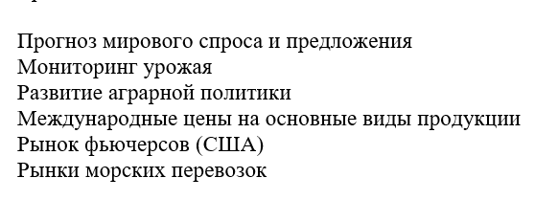
Информационные системы продовольственного и сельскохозяйственного рынка

Slide 9
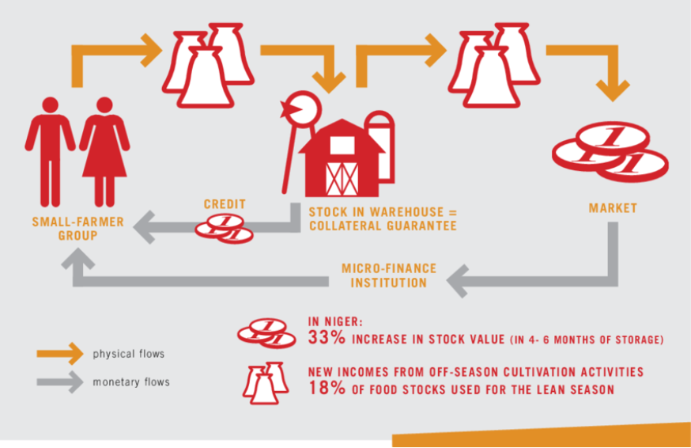









Система складских расписок
Warehouse receipt system, WRS

Slide 10
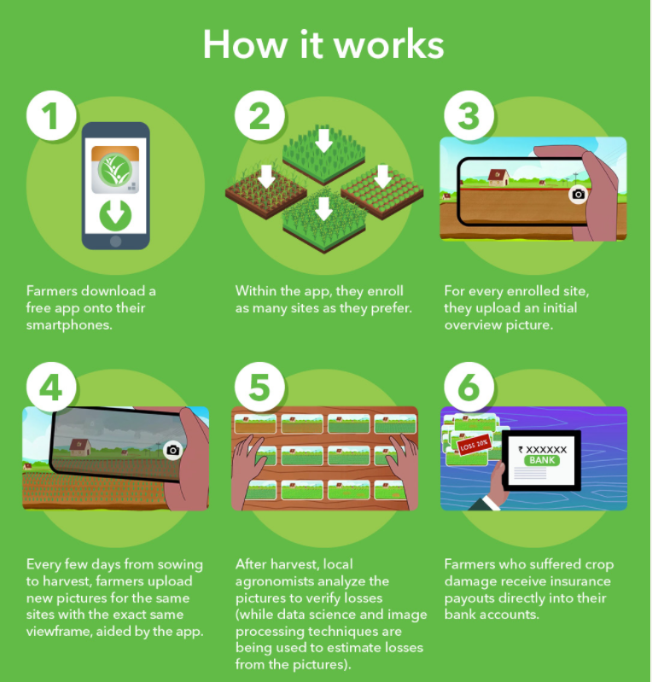




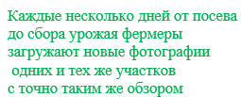
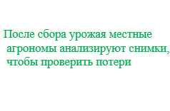

Сельскохозяйственное страхование

Slide 11

XХV Никоновские чтения:
Международная научно-практическая конференция «Бедность сельского населения России: генезис, пути преодоления, прогноз»
Доклад на тему:
Африканский агротуризм:
стратегия экономического развития
отсталых сельских районов
Контакты:
Гаврилова Нина Германовна
Москва, Институт Африки РАН,
Центр изучения проблем переходной экономики
ninagavrilova1976@gmail.com

